Slide 1

山上的敬拜 vs. 金牛犢的敬拜

Slide 2
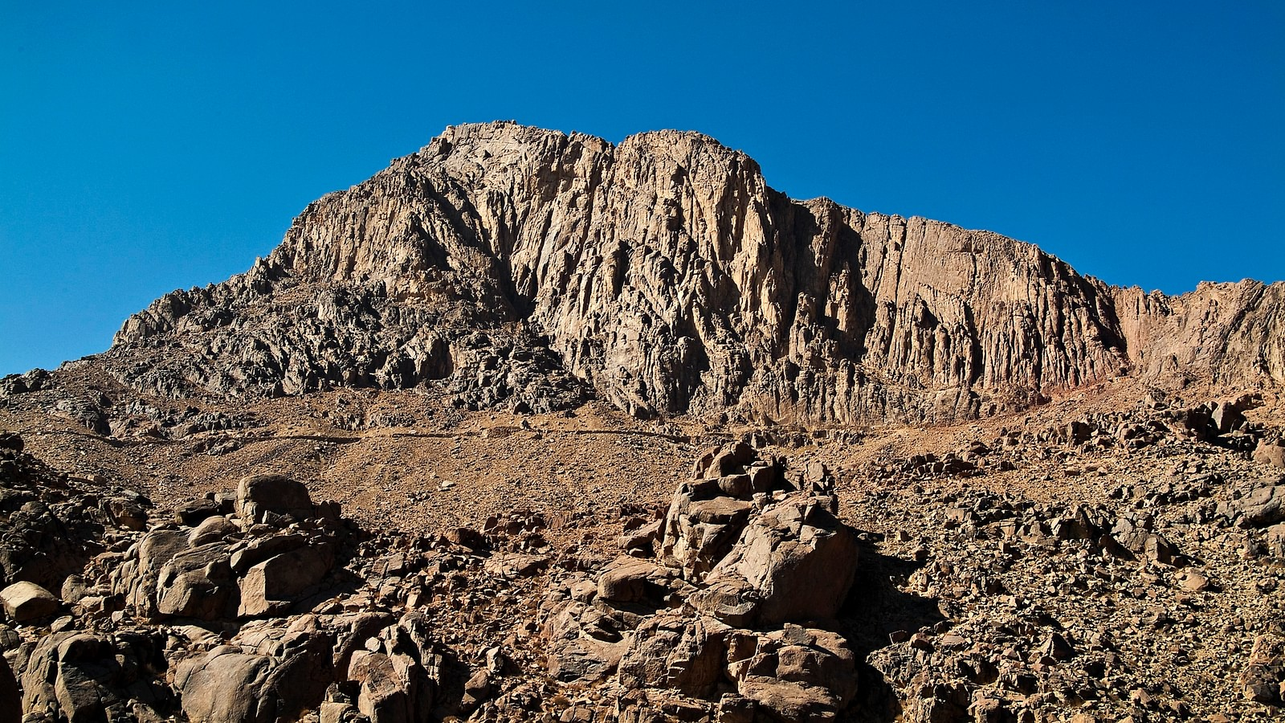
以色列人在西奈山經歷神 – 神降臨
眾百姓見雷轟(嚮聲)、閃電、角聲、山上冒煙，
就都發顫(搖動,蹣跚)，遠遠地站立，
對摩西說：「求你和我們說話，我們必聽；
不要 神和我們說話，恐怕我們死亡。」(20:18-19)

Slide 3
山上的敬拜 (24: 9-18)
摩西、亞倫、拿答、亞比戶，並以色列長老中的
七十人，都上了山。他們看見以色列的神，
他腳下彷彿有平鋪的藍寶石，如同天色明淨。
他的手不加害(驅逐) 在以色列的尊者身上。
他們觀看(恍惚看見) 神；他們又吃又喝。(24:9-11)

Slide 4
山上的敬拜 (24: 9-18)
耶和華對摩西說：「你上山到我這裡來，住在這裡，
我要將石版並我所寫的律法和誡命賜給你，
使你可以教訓百姓。」摩西和他的幫手約書亞起來，上了神的山。(24:12-13)

Slide 5
山上的敬拜 (24: 9-18)
神在山上和摩西說什麼？
摩西上山，有雲彩把山遮蓋。耶和華的榮耀停於
西乃山；雲彩遮蓋山六天。第七天他從雲中召摩西。
耶和華的榮耀在山頂上，在以色列人眼前，形狀如
烈火。摩西進入雲中上山，在山上四十晝夜。(24:15-18)

Slide 6
32:1 百姓見摩西遲延不下山，就大家聚集到亞倫那裡，
對他說：「起來！為我們做神像，可以在我們前面引路；
因為領我們出埃及地的那個摩西，我們不知道他遭了
甚麼事。」 2 亞倫對他們說：「你們去摘下你們妻子、兒女耳上的
金環，拿來給我。」 3 百姓就都摘下他們耳上的金環，拿來給亞倫。 4 亞倫從他們手裡接過來，鑄了一隻牛犢，用雕刻的器具
做成。他們就說：「以色列啊，這是領你出埃及地 神。
5 亞倫看見，就在牛犢面前築壇，且宣告說：「明日要向
耶和華守節。」

Slide 7
6 次日清早，百姓起來獻燔祭和平安祭，就坐下吃喝，
起來玩耍。
7 耶和華吩咐摩西說：「下去吧，因為你的百姓，就是
你從埃及地領出來的，已經敗壞了。
8 他們快快偏離了我所吩咐的道，為自己鑄了一隻牛犢，
向它下拜獻祭，說：『以色列啊，這就是領你出埃及地
的神。』」
9 耶和華對摩西說：「我看這百姓真是硬著頸項的百姓。
10 你且由著我，我要向他們發烈怒，將他們滅絕，使你
的後裔成為大國。」

Slide 8
19 摩西挨近營前就看見牛犢，又看見人跳舞，便發烈怒，
把兩塊版扔在山下摔碎了，
20 又將他們所鑄的牛犢用火焚燒，磨得粉碎，撒在水面
上，叫以色列人喝。
21 摩西對亞倫說：「這百姓向你做了甚麼？你竟使他們
陷在大罪裡！」
22 亞倫說：「求我主不要發烈怒。這百姓專於作惡，
是你知道的。
23 他們對我說：『你為我們做神像，可以在我們前面
引路；因為領我們出埃及地的那個摩西，我們不知道
他遭了甚麼事。』

Slide 9
24 我對他們說：『凡有金環的可以摘下來』，他們
就給了我。我把金環扔在火中，這牛犢便出來了。」25 摩西見百姓放肆（亞倫縱容他們，使他們在仇敵中間
被譏刺），
26 就站在營門中，說：「凡屬耶和華的，都要到我這裡
來！」於是利未的子孫都到他那裡聚集。
27 他對他們說：「耶和華─以色列的 神這樣說：
『你們各人把刀跨在腰間，在營中往來，從這門到那門，
各人殺他的弟兄與同伴並鄰舍。』」
28 利未的子孫照摩西的話行了。那一天百姓中被殺的
約有三千。

Slide 10
金牛犢的敬拜 (32: 1-6)
百姓見摩西遲延不下山，就大家聚集到亞倫那裡，
對他說：「起來！為我們做神像(造神, do+Elohim)，
可以在我們前面引路；因為領我們出埃及地的那個
摩西，我們不知道他遭了甚麼事。」

Slide 11
金牛犢的敬拜 (32: 1-6)
亞倫對他們說：「你們去摘下你們妻子、
兒女耳上的金環，拿來給我。」
百姓就都摘下他們耳上的金環，拿來給亞倫。
亞倫從他們手裡接過來，鑄(製造) 了一隻牛犢，
用雕刻的器具做成(塑造,製造)。他們就說：
「以色列啊，這是領你出埃及地的 神。」

Slide 12
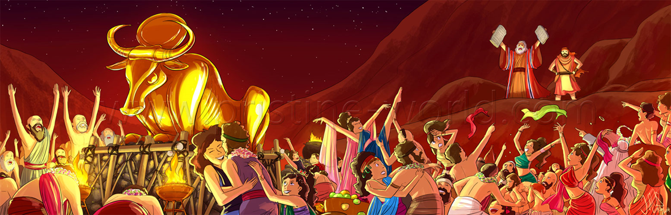
亞倫看見，就在牛犢面前築壇，
(亞倫) 且宣告說：「明日要向耶和華守節。」
次日清早，百姓起來獻燔祭和平安祭，
就坐下吃喝，起來玩耍(笑，開玩笑)。
以色列人離棄神,
去敬拜別神了嗎?

Slide 13
1. 需要前面有人引路
… 可以在我們前面引路；因為領我們出埃及地的
那個摩西，我們不知道他遭了甚麼事。

Slide 14
2. 因人的敗壞，需要一位看得見的神
起來！為我們做神像(造神, do+Elohim)，
可以在我們前面引路；…
為什麼造出來的是
金牛犢?

Slide 15
3. 心中理想的，經驗中的神
… 亞倫從他們手裡接過來，鑄(製造) 了一隻牛犢，
用雕刻的器具做成(塑造,製造)。
… 他們就給了我。我把金環扔在火中，
這牛犢便出來了。」(32:24)

Slide 16
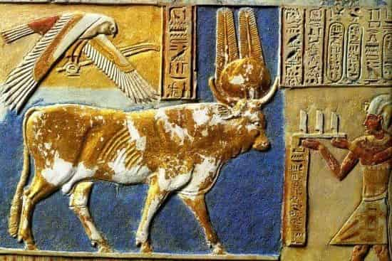
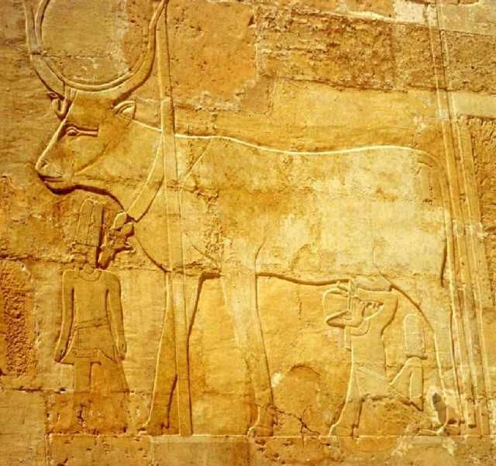

Slide 17
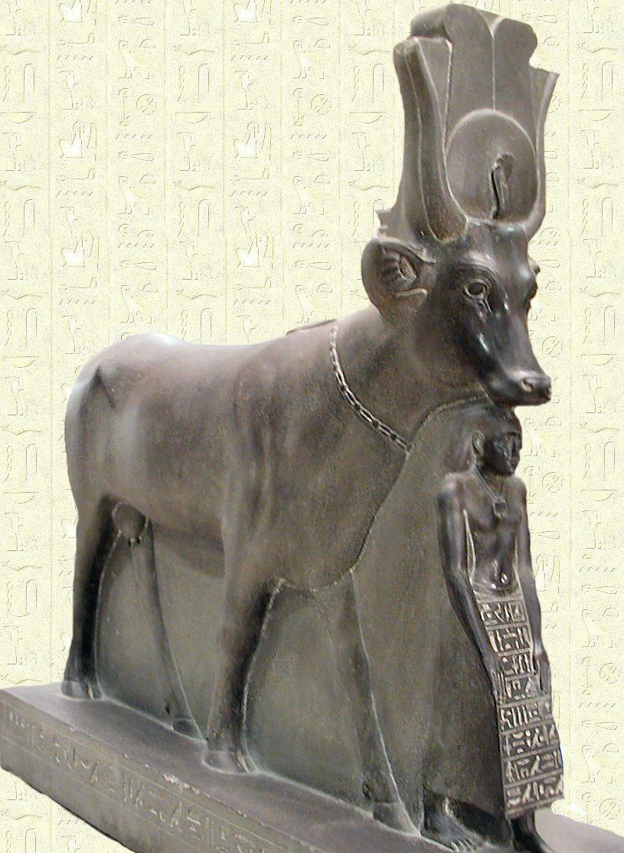
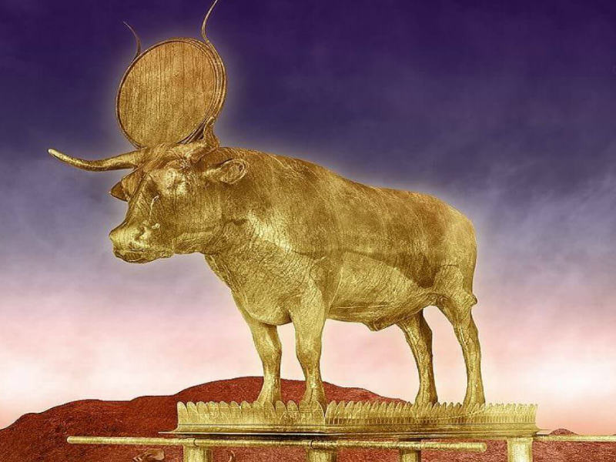
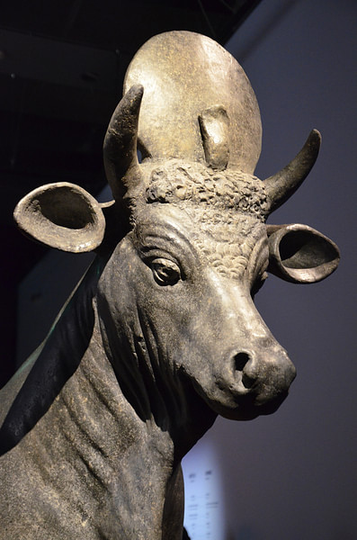

Slide 18
3. 心中理想的，經驗中的神
… 亞倫從他們手裡接過來，鑄(製造) 了一隻牛犢，
用雕刻的器具做成(塑造,製造)。
… 他們就給了我。我把金環扔在火中，
這牛犢便出來了。」(32:24)

Slide 19
金牛犢事件的後果 – 神的忿怒
耶和華吩咐摩西說：「下去吧，因為你的百姓，
就是你從埃及地領出來的，已經敗壞了。
他們快快偏離(轉方向) 了我所吩咐的道(way,道路)，
為自己鑄了一隻牛犢，向它下拜獻祭，說：
『以色列啊，這就是領你出埃及地的神。』」
(32:7-8)

Slide 20
金牛犢事件的後果 – 神的忿怒
耶和華對摩西說：
「我看這百姓真是硬著頸項(冥頑不靈) 的百姓。
你且由著我，我要向他們發烈怒(怒火中燒)，
將他們滅絕，使你的後裔成為大國。」(32:9-10)
摩西便懇求耶和華─他的 神說：
「耶和華啊，你為甚麼向你的百姓發烈怒(怒火中燒)呢？… (32:11)

Slide 21
摩西的代求- 五大理由(32:11-14)
這百姓是你用大力和大能的手從埃及地領出來的。
為甚麼使埃及人議論
他領他們出去，是要降禍與他們，把他們殺在山中，
將他們從地上除滅。
3. 記念你的僕人亞伯拉罕、以撒、以色列
4. 你曾指著自己起誓說：
『我必使你們的後裔像天上的星那樣多
5. 所應許的這全地，必給你們的後裔，
他們要永遠承受為業。

Slide 22
摩西的代求- 五大理由(32:11-14)
於是耶和華後悔(遺憾)，不把所說的禍降與他的百姓。

Slide 23
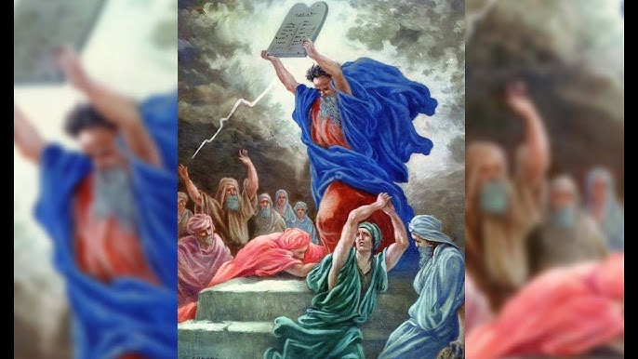
金牛犢事件的後果 – 摩西的忿怒
摩西轉身下山，
手裡拿著兩塊法版(見證＋石版)。
這版是兩面寫的，這面那面都有字，
是 神的工作(work)，
字是 神寫的，刻在版上。(32:15-16)

Slide 24
金牛犢事件的後果 – 摩西的忿怒
約書亞一聽見百姓呼喊的聲音，
就對摩西說：「在營裡有爭戰的聲音。」
摩西說：「這不是人打勝仗(力量,能力) 的聲音，
也不是人打敗仗(虛弱,挫敗) 的聲音，
我所聽見的乃是人歌唱(受痛苦,玷污婦女) 的聲音。」
(32:17-18)

Slide 25
金牛犢事件的後果 – 摩西的忿怒
摩西挨近營前就看見牛犢，
又看見人跳舞，便發烈怒(怒火中燒)，
把兩塊版扔在山下摔碎了，
又將他們所鑄的牛犢用火焚燒，
磨得粉碎，撒在水面上，
叫以色列人喝。(32:19-20)

Slide 26
金牛犢事件的後果 – 摩西的忿怒
摩西對亞倫說：
「這百姓向你做了甚麼？
你竟使他們陷在大罪(巨大罪惡) 裡!」
(32:21)
亞倫說：「求我主不要發烈怒。
這百姓專(傾向) 於作惡，是你知道的。

Slide 27
他們對我說：『你為我們做神像，
可以在我們前面引路；
因為領我們出埃及地的那個摩西，
我們不知道他遭了甚麼事。』
我對他們說：『凡有金環的可以摘下來』，
他們就給了我。我把金環扔在火中，
這牛犢便出來了。」
亞倫顯然在胡說，
亞倫無罪嗎？

Slide 28
金牛犢事件的後續 – 分別為聖
摩西見百姓放肆(缺乏約束)
（亞倫縱容(缺乏約束) 他們，
使他們在仇敵中間被譏刺），
就站在營門中，說：
「凡屬耶和華的，都要到我這裡來!」
於是利未的子孫都到他那裡聚集。
… 各人殺他的(自己的) 弟兄與
(自己的) 同伴並(自己的) 鄰舍。』
(32:25-27)

Slide 29
摩西再次的代求
摩西回到耶和華那裡，說：
「唉！這百姓犯了大罪，為自己做了金像。
倘或你肯赦免他們的罪……不然，
求你從你所寫的冊上塗抹我的名。」(32:31-32)

Slide 30
摩西再次的代求
耶和華對摩西說：
「誰得罪我，我就從我的冊上塗抹誰的名。
現在你去領這百姓，往我所告訴你的地方去，
我的使者必在你前面引路；
只是到我追討(造訪,懲罰) 的日子，
我必追討(造訪,懲罰) 他們的罪。」(32:33-34)

Slide 31
金牛犢事件的後續–除去偶像敬拜的裝飾
耶和華對摩西說：「你告訴以色列人說：
『耶和華說：你們是硬著頸項(冥頑不靈) 的百姓，
我若一霎時臨到你們中間，必滅絕你們。
現在你們要把身上的妝飾摘下來，
使我可以知道怎樣待你們。』」
以色列人從住何烈山以後，
就把身上的妝飾摘得乾淨。(33:5-6)

Slide 32
金牛犢事件的後續
- 以色列人開始敬畏神, 帶進 35 章的熱烈奉獻

Slide 33
金牛犢對以色列歷史的影響
耶羅波安心裡說：「恐怕這國仍歸大衛家；
這民若上耶路撒冷去，在耶和華的殿裡獻祭，
他們的心必…, 耶羅波安王就籌劃定妥，
鑄造了兩個金牛犢，對眾民說：「以色列人哪，
你們上耶路撒冷去實在是難；
這就是領你們出埃及地的 神。」
他就把牛犢一隻安在伯特利，一隻安在但。
這事叫百姓陷在罪裡，因為他們往但去拜那牛犢。
(王上12:27-30)

Slide 34
婦人說：「先生，…。我們的祖宗在這山上禮拜，
你們倒說，應當禮拜的地方是在耶路撒冷。」
耶穌說：「婦人，你當信我。時候將到，
你們拜父，也不在這山上，也不在耶路撒冷。
你們所拜的，你們不知道；我們所拜的，我們知道，因為救恩是從猶太人出來的。
(約4:19-22)

Slide 35
我們新約基督徒有
金牛犢敬拜的可能嗎?

Slide 36
我們那些做法, 看法
類似金牛犢的敬拜?

Slide 37
神如何防止人再有
金牛犢敬拜呢?

Slide 38
山上的敬拜 vs. 金牛犢的敬拜

